Slide 1

暑假去哪儿
颜色与字体
字
体
基础绘笔
颜色

Slide 2
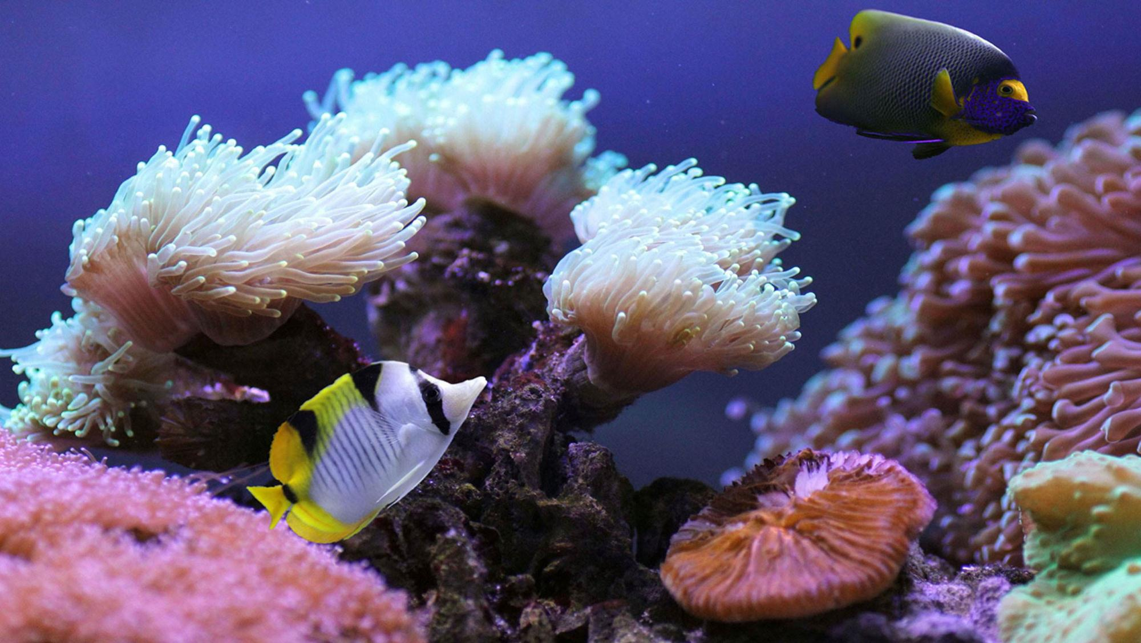
一，项目背景
二，颜色与字体介绍
三，项目练习
四，兴趣练习

Slide 3
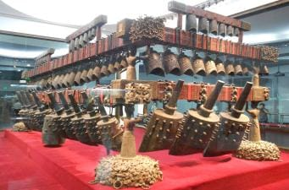
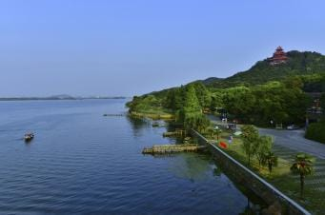
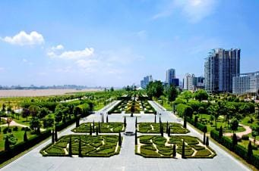
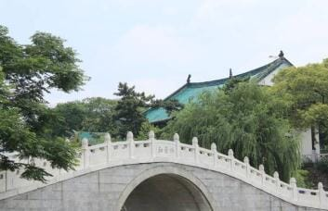
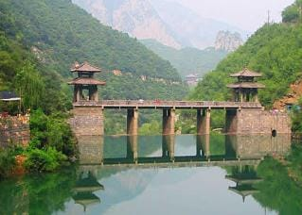

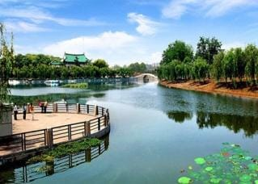
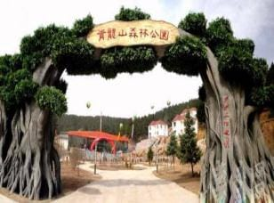
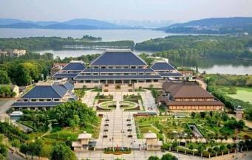
一，项目背景
中粮集团打算对网站进行维护，需 要对文字的颜色及字体进行改动。

Slide 4
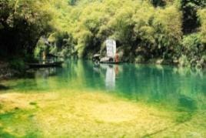
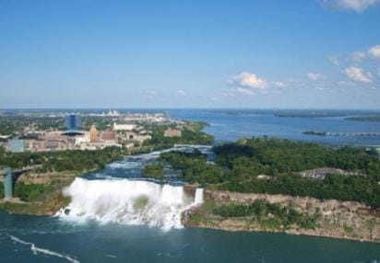
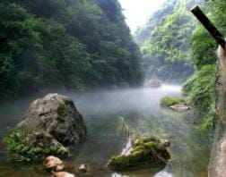


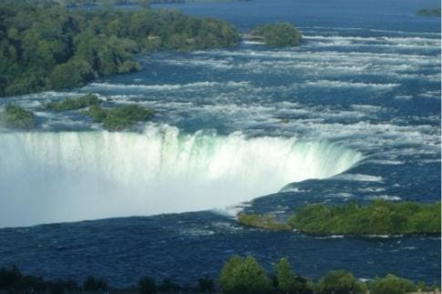
二，颜色与字体
color 颜色
opacity 透明度

Slide 5

font 字体的综合属性
font-style 字体风格
font-variant 是否为小型的大写字母
font-weight 字体粗细
font-size 尺寸大小
font-family 字体种类
字体

Slide 6
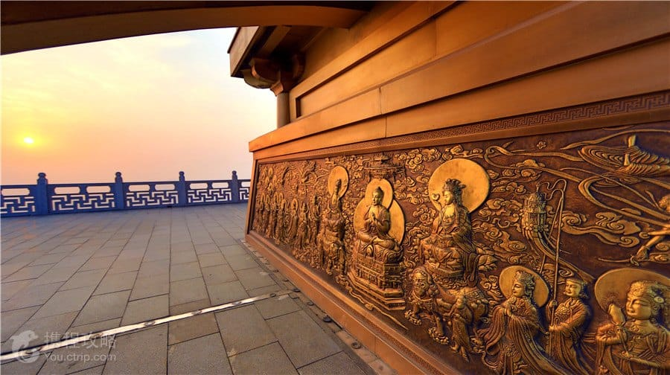
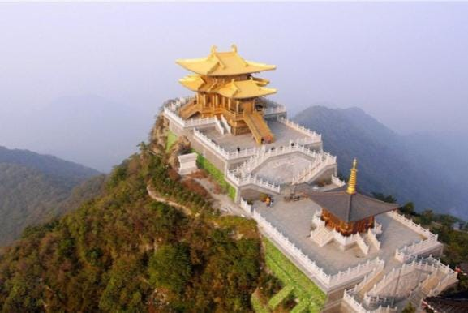
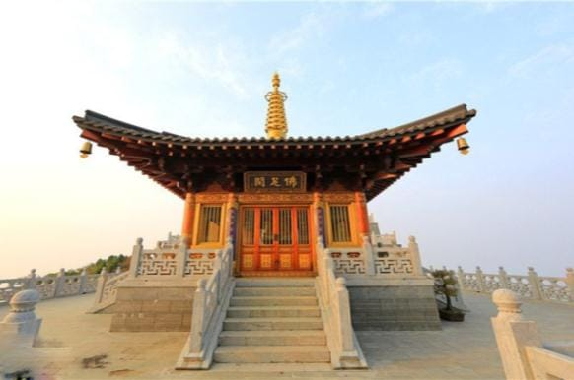
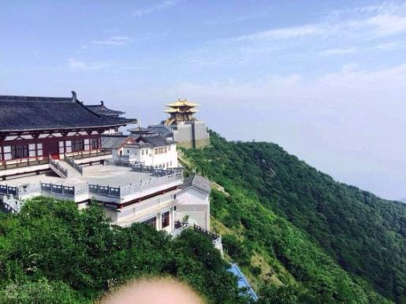
三
项目练习
中粮集团网址：http://www.cofco.com/cn/
理念与战略
以奉献营养健康的食品和高品质的生活服务，建立行业领导地位，使客户、股东、员工价值最大化为使命，将中粮集团发展成为一家
国内独一无二的顾全大局、全球布局、全产业链、拥有最大市场和发展潜力的农业及粮油食品企业，成为国家粮食安全战略和食品安
全战略执行主体，以顾全大局、求真务实、从严治企、厉行节约的文化核心为内涵，秉承敢于担当、敢于负责，敢于作为的改革精神。

Slide 7

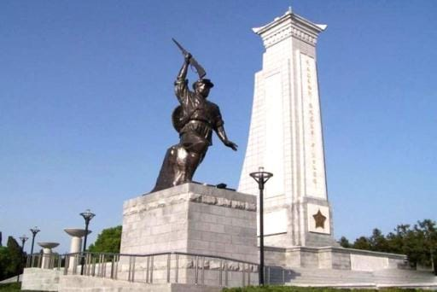





社会责任履行机制
中粮集团集团以“打造具有国际水准的全产业链粮油食品企业”为履责策略，将经济效益与社会效益置于企业可持续发展的天平之上，聚焦满足全球粮食供给、引领食品安全、贡献新型农业、为利益相关方创造共享价值等核心议题，最终实现“忠于国计、良于民生”的忠良责任，实现企业与社会、经济、环境的可持续发展。

Slide 8
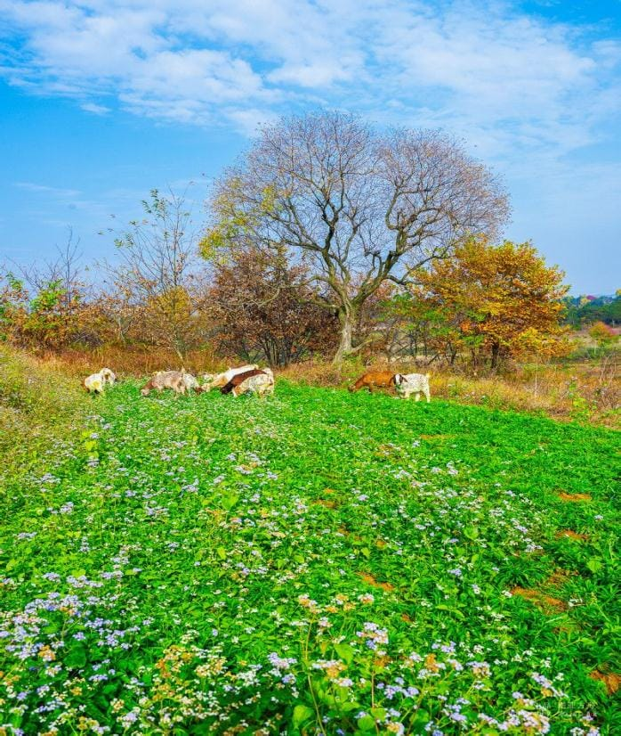

兴趣练习
描述你喜欢玩的王者荣耀英雄
描述你喜欢玩的游戏人物

Slide 9
THANK YOU
THANK YOU

